Slide 1


TIÕNG VIÖT 1
Bµi 58: ach ªch ich

Slide 2




TIÕT 1

Slide 3

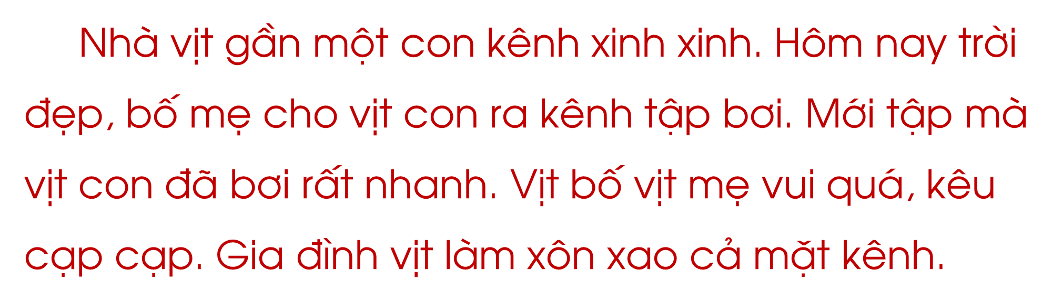
quả chanh bờ kênh kính râm

Slide 4
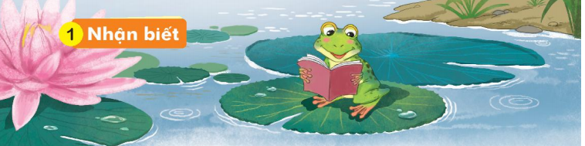
1
NhËn biÕt
Êch
Ếch con thích đọc sách.
ich
ach

Slide 5
2
§äc
ch
i
ê
ch
ch
ach êch ich
a

Slide 6
2
§äc
ach êch ich
s | ach
sách
vách tách sạch
ach ach ach
êch
chếch mếch lệch
êch êch
ich ich ich
bích xích kịch

Slide 7

sách vở
ach

Slide 8
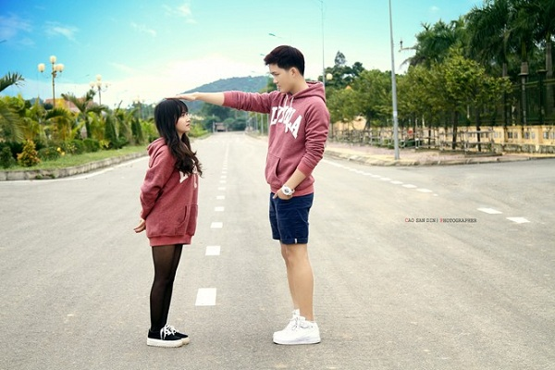
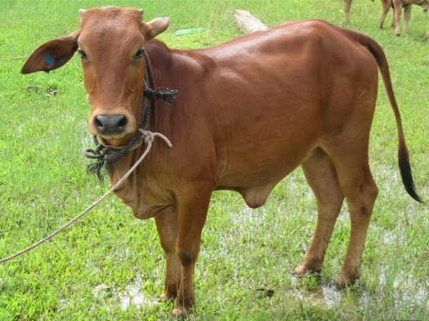
chênh lệch
êch

Slide 9
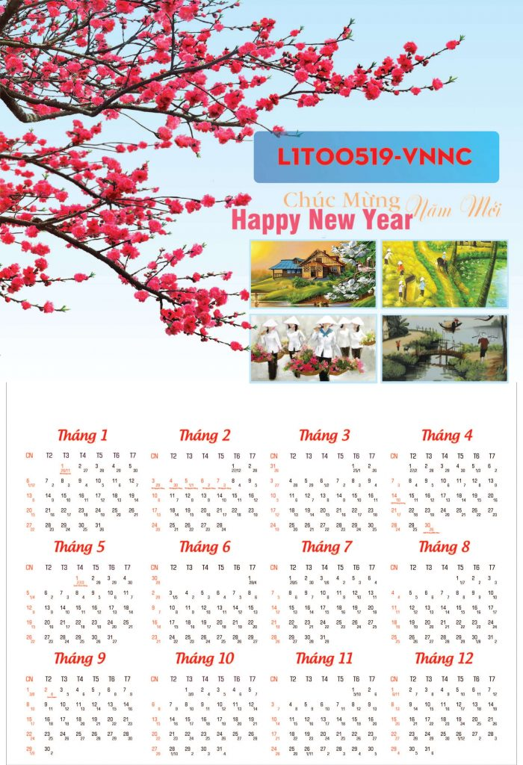
tờ lịch
ich

Slide 10
sách vở
chênh lệch
tờ lịch

Slide 11

2
§äc
ach êch ich
s | ach
sách
vách sạch tách chếch mếch lệch bích xích kịch
sách vở chênh lệch tờ lịch

Slide 12
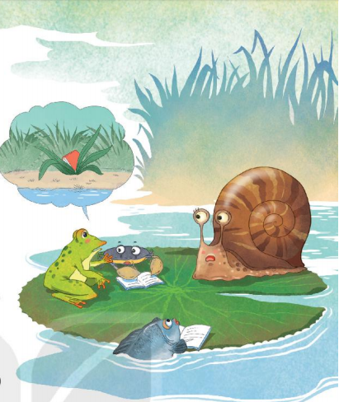
4
§äc
Ếch cốm
Có một hôm ếch cốm
Tinh nghịch nấp bờ ao
Mải rình bắt cào cào
Quên sách bên bờ cỏ.
Tới lớp cô hỏi nhỏ:
- Sách đâu ếch học bài?
Cậu gãi đầu, gãi tai:
- Thưa cô, em xin lỗi.
( Mộc Miên)

Slide 13
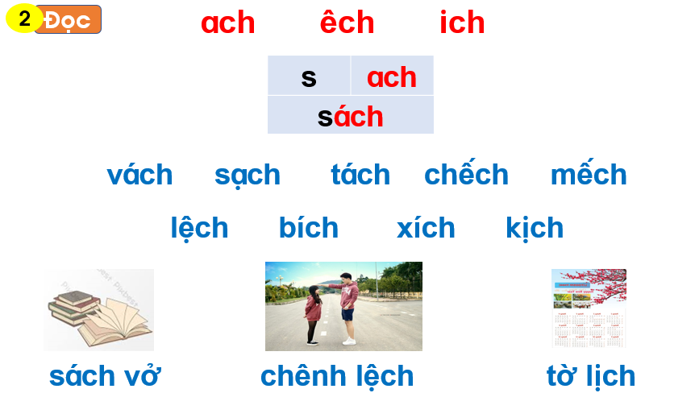
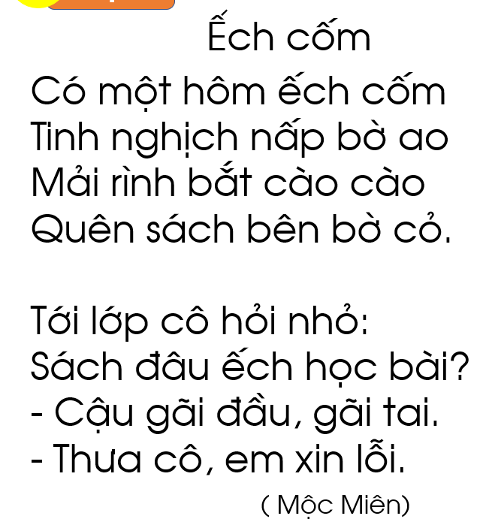

Slide 14
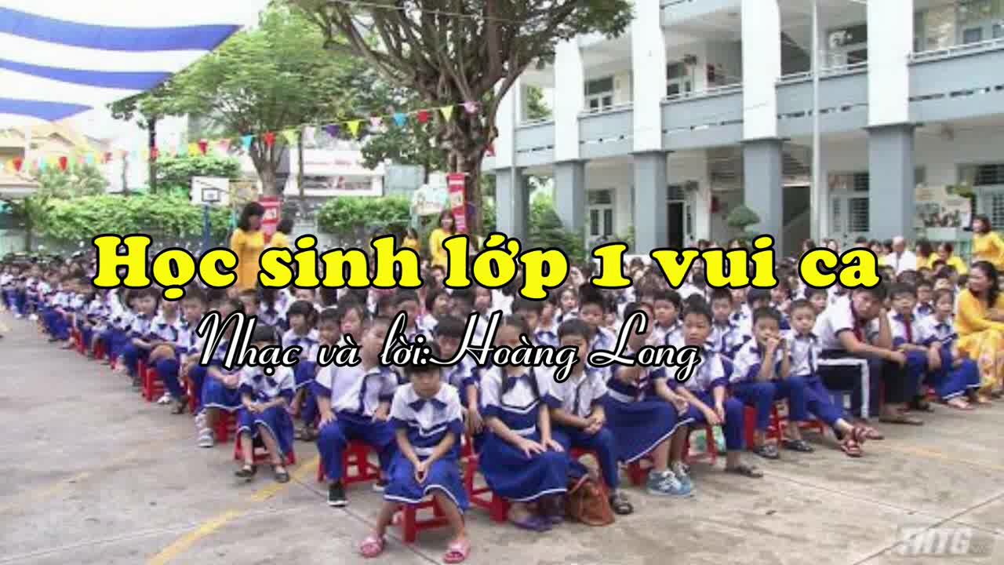

Slide 15
TIÕT 2

Slide 16
LUYÖN VIÕT

Slide 17
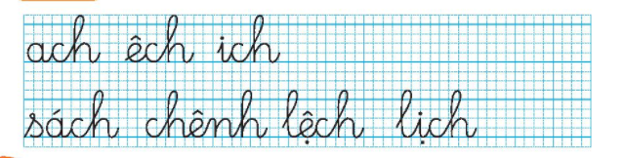

Slide 18


Slide 19


Slide 20


Slide 21


Slide 22


Slide 23


Slide 24
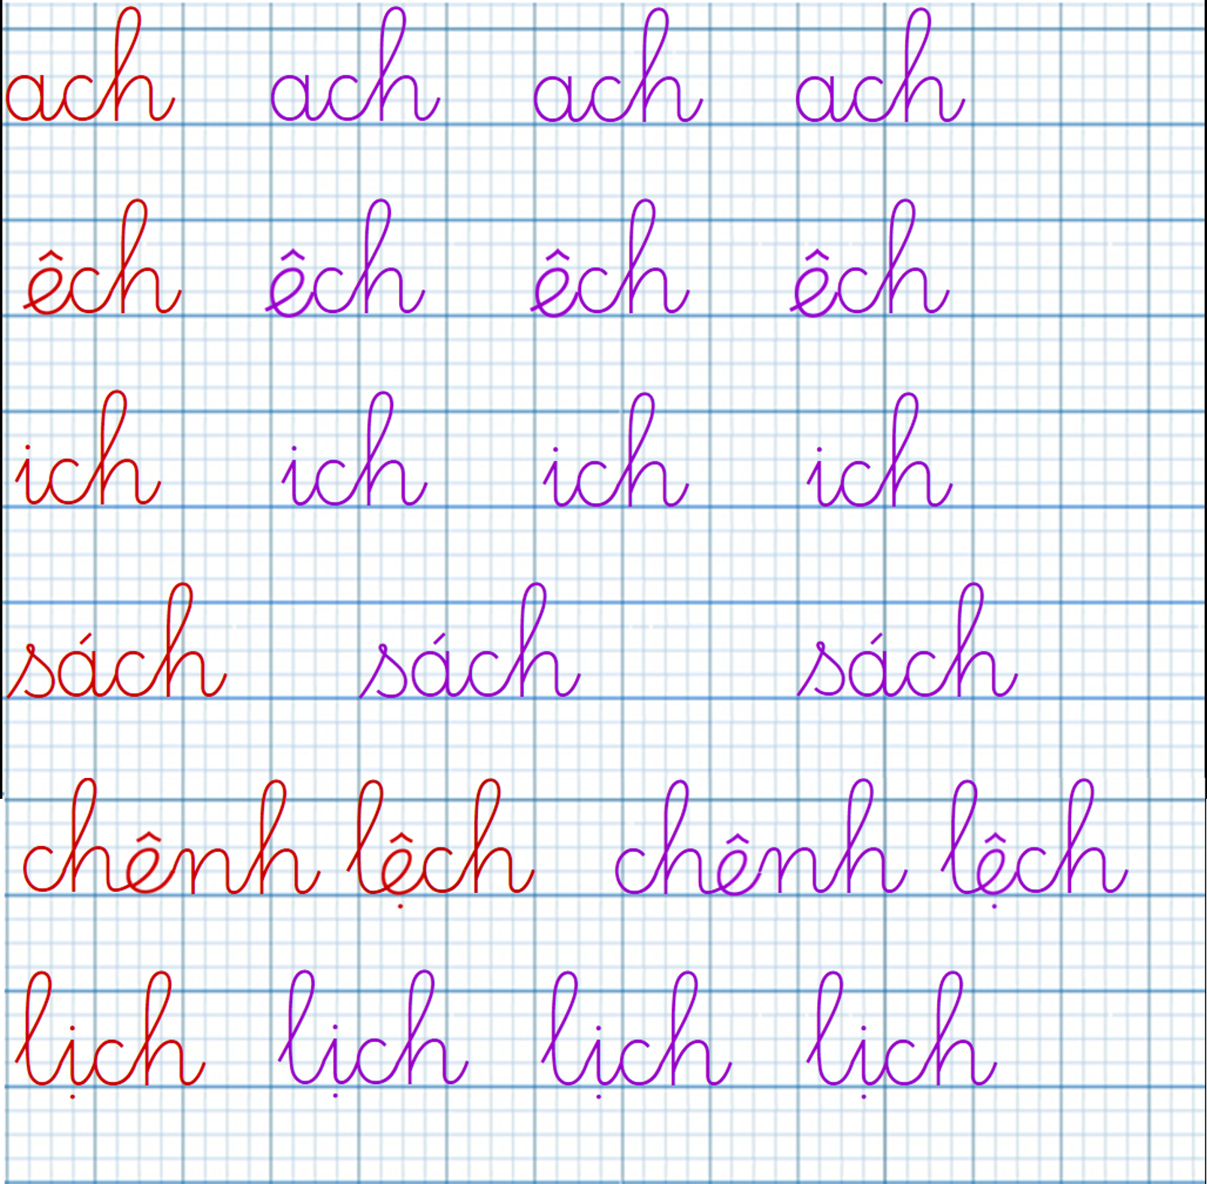

Slide 26
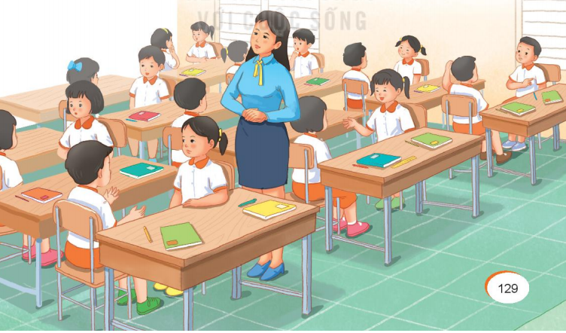
5
Nãi
Líp häc cña em

Slide 27
ĐỊNH HƯỚNG HỌC TẬP TIẾP THEO

